Slide 1
Нейроигры
Учитель-дефектолог,
педагог дополнительного образования
Игнатьева Мотрена Терентьевна

Slide 2
Нейроигры (нейропсихологические упражнения)-комплекс эффективных упражнений для детей для формирования межполушарных взаимодействий и чувства ритма
Используются все 3 ведущих канала восприятия: визуальный, аудиальный, кинестетический (вижу, слышу, чувствую)
Для детей с нормой и нарушением развития
Для подготовки к школе (школьная готовность: готовность к письму, чтению, речи и других школьных навыков)

Slide 3
Для кого?
Для детей с нарушениями речи
ДЦП
ЗПР
ЗПРР
РАС
ММД (минимальная мозговая дисфункция)
СДВГ (синдром дефицита внимания и гиперактивности)
При коррекции и формировании школьных навыков у детей с нормой развития

Slide 4
При каких трудностях обучения в школе рекомендуются занятия
Медленная скорость чтения
Зеркальность при письме
Не понимает прочитанное
Медленно списывает с учебника (с доски) –при норме зрения
Пропускает буквы при письме
Бедный словарный запас
Быстро утомляется
Невозможность сконцентрировать внимание
С трудом учит стихи, песни
Не понимает условия задачи и пр.

Slide 5
ВИДЫ НЕЙРОИГР
1.Настольно-печатные.
2.Подвижные игры. Bal-A-Vis-Х, body percussion («Балансировочно-аудиальновизуальные упражнения»

Slide 6
Примеры настольно-печатных нейроигр:
Проведи линии по дорожке двумя руками (см. тренировочная тетрадь «Растим гения»; «Межполушарное развитие мозга»)
Лабиринты (см.Нейроигры)
Ориентировка в пространстве (см. Я изучаю налево направо»)
«Четвертый лишний» (см.Нейроигры)
Пальчиковые игры (см. видео «Колечко»)
Ударно-ритмические упражнения
Развитие зрительного восприятия (пример: «нарисовать» на воздухе восьмерку (первую букву имени ученика во время занятия и т.д.+см. Нейроигры)

Slide 7
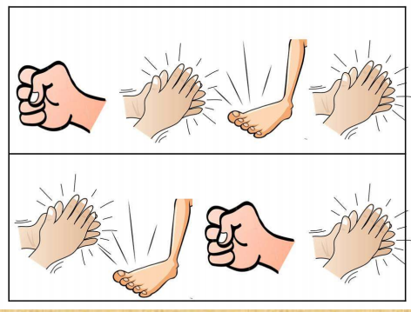
Ударно-ритмические упражнения по образцу
Развивает не только чувство ритма, но и умение повторять последовательность движений. Очень полезно для внимания и памяти. Можно использовать при запуске речи, где каждое движение соответствует словам: тук, хлоп, топ. Можно ориентироваться на зрительные схемы, можно работать на слух. Взрослый называет слова, ребёнок показывает последовательность движений

Slide 8
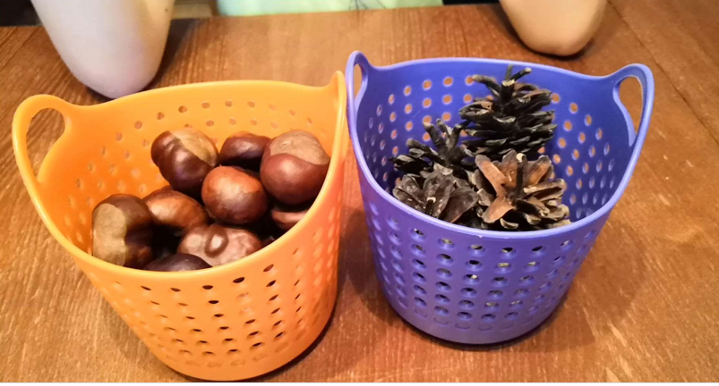
Счет двумя руками

Slide 9
Упражнения и игры для развития зрительного восприятия
Игры на ориентировку на листе бумаги: слева-направо и сверху-вниз.
Раскраски с буквами.
Аппликация и лепка с буквами.
Выкладывание букв из камешков, палочек, верёвочек и т.д.
Работа с зашумленными (наложенными) картинками, узнавание зашумленных букв.
Какая буква получится из частей? (карточки с элементами букв)
Игра «Дорисуй букву» (ребёнку даётся половинка буквы, надо дорисовать не достающую часть) и др.

Slide 10
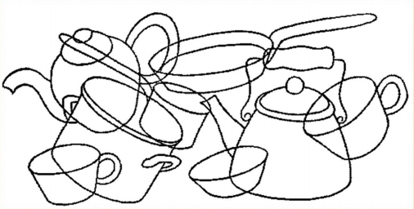
Варианты работы с зашумленными рисунками:
Найди и выдели среди овощей – фрукт (или среди фруктов – овощ).
Найди и выдели среди домашних животных – дикого животного (или среди диких животных – домашнего).
Найди и выдели заданную цифру и букву.
Найди и назови картинки со звуком…

Slide 11
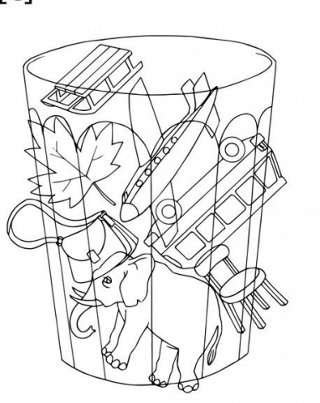
Заданный силуэт дети могут выделять различными способами:
называть,
обводить,
штриховать,
раскрашивать красками, фломастерами, карандашами, мелками;
вырезать силуэт с помощью ножниц.

Slide 12
Примеры подвижных нейроигр:
С барабаном (см. видео «Правая, левая, ноги, хлопок»)
Перекрестные шаги (ребенок идет по комнате, на каждый шаг поднимает согнутую в колене ногу и дотрагивается до нее локтем противоположной руки)
«Молоток-утюг» (правой рукой ребенок как будто гладит утюгом, одновременно с этим движением левой рукой совершает как будто вертикальные удары молотком по гвоздю) и др.

Slide 13
Примеры игр с мячом:
Ребенок кидает большой мяч об стену разными способами (кидает его и сразу ловит; кидает, дает ему один раз удариться об пол и только после этого ловит и т.д.)
Взрослый произносит слово и кидает мяч, а ребенок ловит мяч и называет слово, связанное со словом взрослого, например: Дерево-листья, лето-зима, дождь-зонт и.т.д. –и кидает обратно

Slide 14
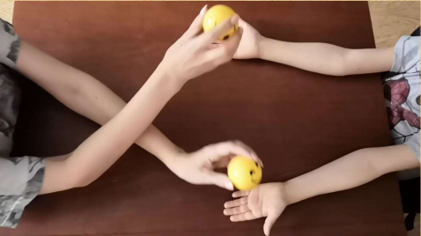
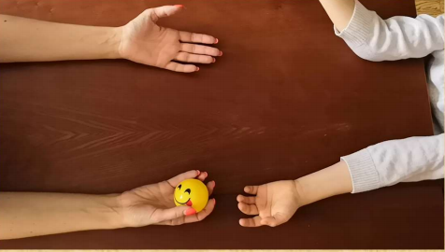
Варианты ритмических упражнений с мячом:
перекладывание из правой руки в левую и наоборот
передача соседу и наоборот.
по кругу
перекрёстные движения (правая рука сверху, затем левая)
вариации.

Slide 15
Спасибо!

